Slide 1
المحاضرة السادسة
كيف تنمو المفاهيم العلمية لدى الأطفال من خلال الظواهر البيولوجية للنبات؟
كيف تنمو المفاهيم العلمية لدى الأطفال من خلال الظواهر الطبيعية ؟

Slide 2
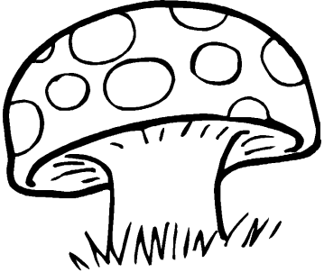
كيف تنمو المفاهيم العلمية لدى الأطفال من خلال الظواهر البيولوجية للنبات؟

Slide 3

السلام عليكم ورحمة الله وبركات

Slide 4

أولا كيف يمكن تنمية المفاهيم العلمية لدى الأطفال من خلال الظواهر البيولوجية للنبات؟
كيف تنمو المفاهيم العلمية لدى الأطفال من خلال الظواهر الطبيعية؟
ما هى المهارات التى يكتسبها الأطفال من خلال الرحلات الى الطبيعة؟
التساؤلات التى تجيب عنها محاضرة اليوم ؟
ماهو دور الماء فى تنمية مفاهيم الطبيعة لدى الأطفال ؟
ماهى المهارات التدريب الحسي التى يستخدمها الأطفال للتعرف على خصائص الماء ؟
ما هى الأنشطة العلمية و التجارب التى يمكن القيام بها بعد العودة من رحلة الى النهر ؟
ما هو دور رحلة الى النهر في تنمية المفاهيم الطبيعية لدى الأطفال ؟

Slide 5
أولا كيف يمكن تنمية المفاهيم العلمية لدى الأطفال من خلال الظواهر البيولوجية للنبات؟
1 - اختيار الأطفال لأنواع مختلفة من البذور للقيام بعملية الاستنبات يتعلم الصغار من مفهوم البذرة ويعتبر اختيار الأطفال لنوعية البذور التي يرغبون في زراعتها ومقارنتهم يتعلم مهارات تتعلق بمفهوم النوع فهناك بذور لإنتاج الحبوب كالذرة والقمح والعدس والحبة والبرسيم، وبذور لإنبات الزهور والأبصال، وأخرى لإنبات الفاكهة والخضروات فيتعلم أسماء بعضها كما يدرك تعدد نعم الله على عباده.
2-يتعلم لأطفال كيفية زراعة البذور (في أصيص ، في كوب ماء، في التربة، أو على قطنه) ومعرفتهم لموعد زراعتها، وإدراكهم لأهمية توافر احتياجات النبات من تربة وشمس وهواء وسماد كشروط أساسية لنجاح النمو

Slide 6
ما هى المهارات التى يكتسبها الأطفال من خلال الرحلات الى الطبيعة؟
التعرف على أنواع الخضروات التي يستخدمها أمهاتهم في الطبخ، مثل الكوسة، والكرنب، والجذر، الخيار فيحددون تلك التي تؤكل مطبوخة وتلك التي تؤكل نيئة.
مقابلة الأطفال للقائمين برعاية المزارع والحقول أو المعارض تساعدهم على التعرف على الأدوات التي يستخدمها هؤلاء في الزراعة وفي الري وفي الحرث وفي جني المحاصيل.
عند عودة الأطفال من رحلاتهم تقوم المعلمة بإعداد بعض الأطعمة أو الأطباق اللذيذة من الخضروات أو الفاكهة أو الثمار التي جمعوها أثناء رحلتهم، فيكتسبون بذلك مهارات تتعلق بمفهوم المادة التي تتكون منها الأشياء فضلا عن مفهوم بعض مظاهر المادة وبعض خواصها بالطبخ.
تزداد مهارة الملاحظة عندما ينظر الطفل إلى النباتات المختلفة على لحاء الأشجار، والأوراق التي تتغير ألوانها وتقع، والنباتات التي تشق طريقها إلى التربة، وعندما يجمع الطفل حفنة من الحشائش ويستمتع برائحتها ورائحة غيرها من النباتات المختلفة ويلاحظ أن الجري على الحشيش مختلف عن الجري على الأسطح الصلبة أو الرمال،
تحدبد أسماء النباتات وكذلك نمو البذور التي زرعوها في أحواض الزهور حيث تثبت ويكون لها معنى خاص بالنسبة لهم.

Slide 7
عند قيام أحد الأطفال بإنبات ثمرة البطاطا عند وضع نصفها مغمور في الماء مع ملاحظة نمو الجذور والأوراق لاشك في أن ذلك أفضل من تدريس النباتات بشكل نظري للأطفال.
أستنتاج الأطفال بعض النباتات تحتاج لطقس حار أو بارد وأن بعضها يحتاج ماء كثير والآخر أقل وبعضها يعيش في الظل (نبات الظل) والآخر يعيش في الهواء الطلق
أهتمام الأطفال بخواص الأرض، فهم يحضرون التراب واليابس ويقومون بعمل تصميمات مختلفة باستخدام العصا أو الجارة..
يلاحظ أن نهر الماء الذي يأتي من أنابيب مصرف المياه، سوف يتحول إلى أنهار صغيرة تغسل التربة ومن الممكن أن يخلق الطفل نهرا خاصا به روافده خرطوم الحديقة.
الطفل يلاحظ عملية جفاف التربة، ومع أنه لا يفهم معناها أو محتواها إلا أنه عندما يرى عملية ري البذور في الحديقة، يلاحظ قوة المياه ويبدأ في فهم ما يحدث عندما تجف التربة

Slide 8

ثانيا كيف تنمو المفاهيم العلمية لدى الأطفال من خلال الظواهر الطبيعية ؟

Slide 9
كيف تنمو المفاهيم العلمية لدى الأطفال من خلال الظواهر الطبيعية؟
مقدمة
أن الملاحظة الموضوعية هي الخطوة الأولى فى عملية التفكير العلمي عن طريث جذب انتباه أطفال الرياض إلى الظواهر الطبيعية والتكنولوجية المألوفة في حياتهم اليوميةفتعمل على جذب انتباه الأطفال وتثير ذكائهم Intelligence pratiolve فمن خلال لعب الأطفال، سيقوم ذكاء الطفل التطبيقي بملاحظة الظاهرة، والقيام بردود أفعال واستجابات حيالها، والتنبؤ بنتيجة استجاباته على الظاهرة، وأخيرا إقامة علاقة بين أفعاله ونتائجها.

Slide 10
ماهى المهارات التدريب الحسي التى يستخدمها الأطفال للتعرف على خصائص الماء ؟
استخدام العين لمعرفته من لونه.
استخدام الأنف لمعرفته من رائحته.
استخدام اليد لمعرفته من ملمسه.
استخدام اللسان لمعرفة مذاقه.
الأستنتاج
يستكشف الأطفال خواص بعض السوائل المعروفة لديهم مثل الماء، والخل، واللبن، والزيت، وعصير البرتقال، والشوربة، والخل الأمر، وكوكا

Slide 11
ماهو دور الماء فى تنمية مفاهيم الطبيعة لدى الأطفال ؟
1-اللعب بالماء الذي ينساب من الصنابير في الأحواض أو مياه حمامات السباحة أو مياه الأمطار، ومن هنا نسأل الطفل. هل يمكن مسك الماء في يديك؟
2-يحاول الأطفال الاحتفاظ بالماء في أيديهم ولكنهم يفشلوا ويبدأ الطفل يسأل ماذا نفعل لكي يحتفظ بالماء؟
3-تقوم المعلمة بأعطاء الأطفال الأواني المثل أكواب، أطباق، دوارق، ويعرض على الأطفال كوكاكولا، عصير، زيت، لبن، خل، وتبحث المعلمة عن أي سوائل مألوفة لديهم لتتعرف على كيفية الاحتفاظ بها.
4-تسأل المعلمة هل يمكننا التعرف على كوب الماء من بين أكواب السوائل الأخرى؟

Slide 12
ماهى المهارات التى يكتسبها الأطفال من خلال اللعب بالماء ؟
أولا مهارة التعرف على لون الماء ؟
نقارن لون الماء بلون اللبن.
نقارن لون الماء بلون الكوكاكولا.
الأستنتاج
أن الماء لا لون له و لا طعم و لا رائحة لة
تصنيف السوائل تبعا لانتمائها أو عدم انتمائها للون الأبيض وبذلك يكتسب الأطفال مهارة التصنيف

Slide 13
ثانيا مهارة التعرف على طعم الماء؟
المقارنة بين مذاق الماء ومذاق الكوكاكولا.
المقارنة بين مذاق الماء بمذاق السوائل الأخرى.
الأستناج أن الماء لا طعم و لا رائحة

Slide 14
ثانيا مهارة التعرف على طعم الماء؟
المقارنة بين مذاق الماء ومذاق الكوكاكولا.
المقارنة بين مذاق الماء بمذاق السوائل الأخرى.
الأستناج أن الماء لا طعم له.

Slide 15
ثالثا مهارة التعرف على الحجم ؟
التجربة
ينظر الأطفال إلى أن بعض الأواني مملوءة والبعض الآخر فارغ، تتعلق بالتقدير الكمي للماء وتقدير كمي للأواني (من حيث سعتها، عددها أو منسوب المياه فيها)، عن طرق مقارنة حجم الانائين.
مقارنة ارتفاع الماء في الانائين.
مقارنة اتساع حلق الانائين.
مقارنة وزن الانائين.

Slide 16
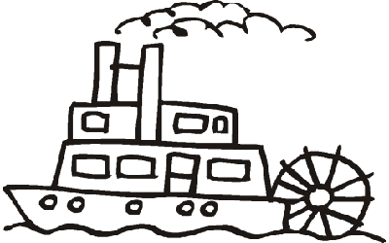
ما هو دور رحلة الى النهر في تنمية المفاهيم الطبيعية لدى الأطفال ؟
مصدر ماء الصنابير.
وسائل النقل في الماء.

Slide 17
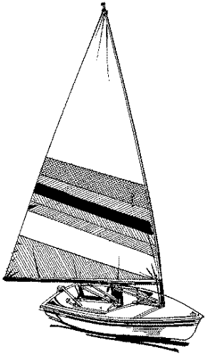
ما هى الأنشطة العلمية و التجارب التى يمكن القيام بها بعد العودة من رحلة الى النهر ؟
أولا من خلال الأنشطة ؟
بناء كباري فوق القنوات من الخشب والمكعبات.
بالرسم والألوان لعمل مراكب أو سباحين.
خلط الماء بالألوان للتخطيط بالأصابع لعمل أمواج النهر.
خلط الماء بالرمال لتشكيل نماذج من السدود والكباري.

Slide 18
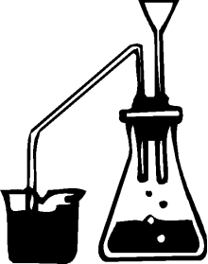
ثانيا من خلال التجارب العلمية ؟
ماذا يحدث لو نلقي في حوض الماء مركب من الورق، مصفاة، قطعة من الفلين، قطعة من الصلصال، أطباق من الورق، أغطية زجاجات الكوكاكولا ويطلب من كل طفل تسجيل ملاحظاتهم حول ما يروة
ماذا يحدث لو وضعت قطعة فلين في الماء طفت على السطح وكلما وضعت قطعة من الصلصال في الماء غاصت فيه.
ماذا يحدث لو وضعنا بعض الماء في الفريزر؟ يلاحظ أن الماء يتجمد، يكرر التجربة مع سوائل أخرى، كوكاكولا، عصير، كاكاو ومن خلال ملاحظاته المتكررة يقترب الطفل دسيا من مفهوم التحول بالبرودة.
ماذا يحدث لو وضعنا مكعبات الماء على النار؟ يقوم الطفل بتكرار تجاربه باستخدام مكعبات الكوكاكولا ومكعبات العصير.وبذلك يتكون لدى الطفل مفهوم التحول.

Slide 19
